Slide 1
TEMA 6
INTRODUCCIÓN AL DISEÑO SECUENCIAL: CONTADORES Y REGISTROS

Slide 2
TEMA 6: INTRODUCCIÓN AL DISEÑO SECUENCIAL: CONTADORES Y REGISTROS
· Contexto
· Conocimiento Previo Necesario
· Objetivos del Tema
· Guía de Estudio
· Contenido del Tema
6.1. Introducción al Diseño Secuencial con Biestables D, T y J-K
6.2. Procedimiento General de Síntesis
6.3. Representación, Síntesis y análisis Modular de Autómatas con PLDS
6.3.1. Representación
6.3.2. Síntesis
6.3.3. Análisis
6.4. Diseño con biestables J-K
6.5. Contadores
6.5.1. Contadores Asíncronos
6.5.2. Contadores Síncronos
6.5.3. Aplicación del método general a la Síntesis de Contadores con PLDs
6.5.4. Simulación y ejemplos de Contadores
6.6. Registros de Desplazamiento
6.7. Problemas
· Preparación de la Evaluación
· Referencias Bibliográficas

Slide 4
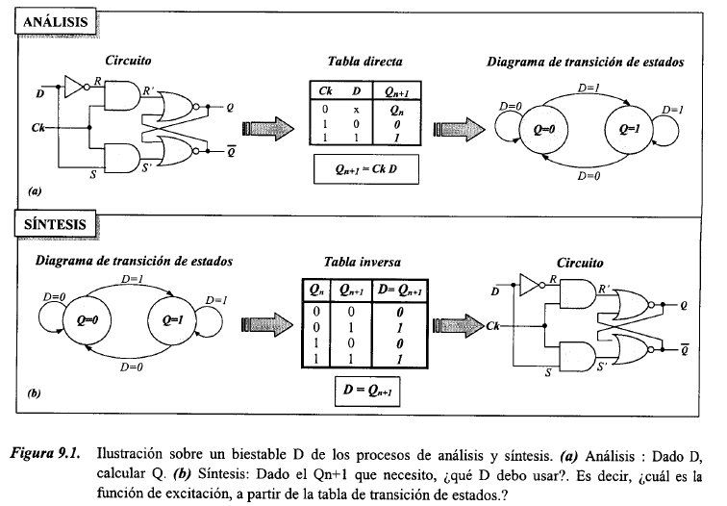
6.1. Introducción al Diseño Secuencial con Biestables D, T y J-K

Slide 5
El procedimiento de síntesis
El procedimiento es el mismo para los tres ejemplos que vamos a ver en las siguientes transparencias:
  1. Disponer del diagrama de transición de estados.
  2. Obtener la tabla de la verdad de las transiciones compuesta por:
    Las variables de entrada (los valores de las básculas en el estado inicial),
    Las variables de salida (los valores de las básculas en el estado final),
    Los valores necesarios en las entradas de cada báscula para obtener el estado final y los valores de las variables de salida.
  3. Obtener el circuito.

Slide 6
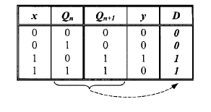
Hay que tener en cuenta que en una báscula D el valor de la salida Q sigue siempre al valor de la entrada D cuando entra el impulsos de reloj. Por lo tanto la entrada “D” será siempre igual al del valor de la Q _{n+1}final que se quiera obtener

Slide 7
Diseño con básculas “T”
Hay que tener en cuenta que la respuesta de una báscula T es:

Slide 9
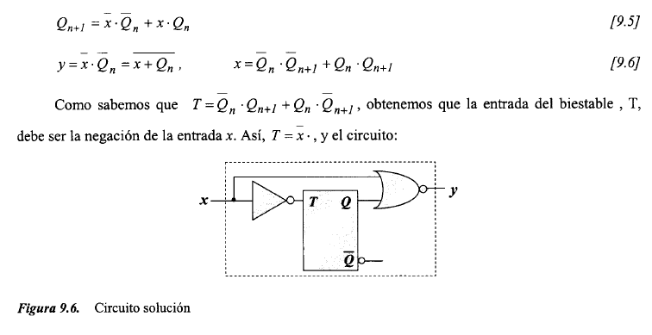
Si negamos la expresión de X , aplicando las leyes de Morgan, obtenemos la misma expresión que T, por tanto T= X´

Slide 10
Hay que tener en cuenta que la respuesta de una báscula JK es
Diseño con básculas “J-K”

Slide 11
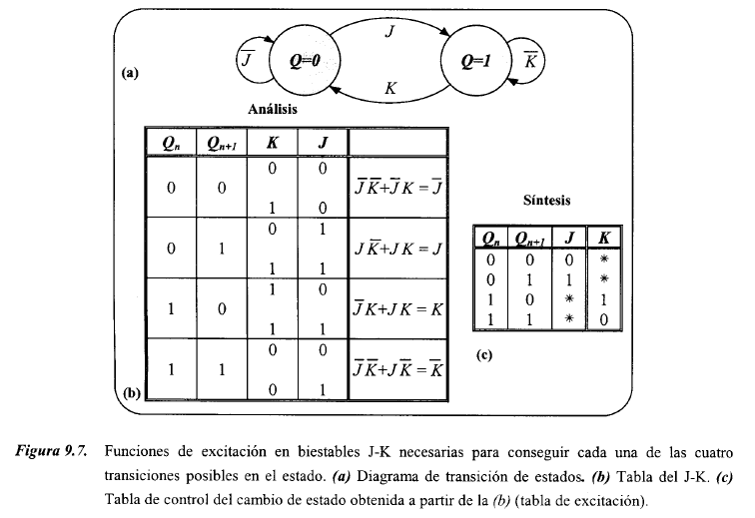
K=R= Reset (0)
J=S=Set(1)

Slide 14
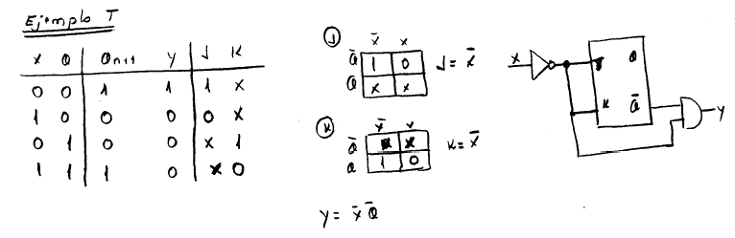

Slide 15
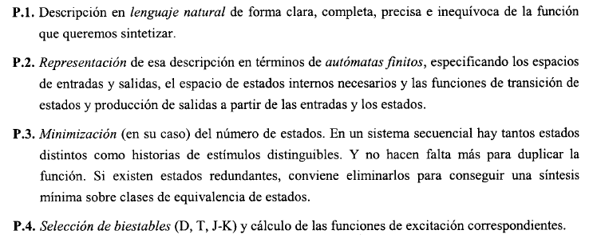
6.2. Procedimiento General de Síntesis

Slide 17
6.3. Representación, Síntesis y Análisis Modular de Autómatas con PLDS
Para representar un autómata necesitamos dos PLDs:
  Uno para las transiciones de estado
    En función de estado y entrada determinar el próximo estado
    Utilizaremos celdas de tipo “D” para codificar y representar los estados
  Otro para las salidas
    En función del estado y entrada, determinar la próxima salida
  Vamos a centrarnos en el primero

Slide 18
6.3.1. Representación
Matriz de transición de estados:
Las dimensiones de las matrices de transición serán de 2^{N}x2^{N}. Para A estados, necesitamos N biestables tal 2^{N} > A
Para M variables lógicas, necesitaremos 2^{M} Matrices de transición
Cada matriz de transición solo tiene un uno por fila
Para utilizar una representación mas compacta usamos la “Matriz Funcional”

Slide 19
Matriz funcional
Matriz que recoge los estados iniciales en la columna de la izquierda, los estados finales en la línea superior y en los cuadros de la matriz se representan los valores de las variables que provocan la transición entre los estados iniciales y los finales

Slide 20
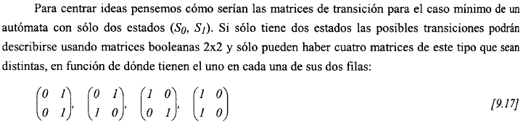

Slide 21
6.3.2. Síntesis

Slide 23
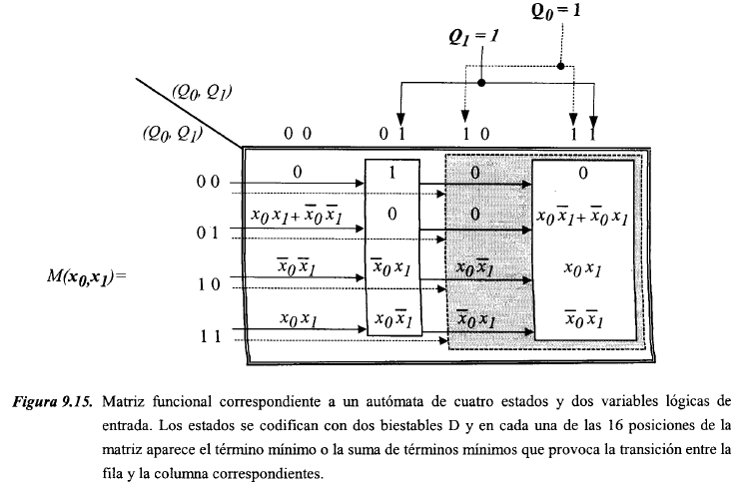
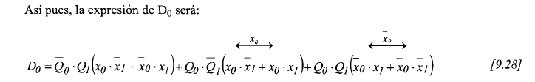
Matriz funcional para 4 estados y dos variables lógicas

Slide 24
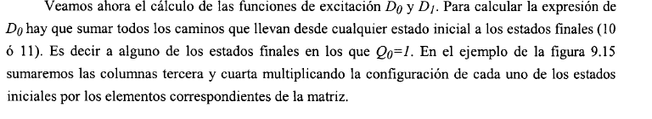

Slide 26
6.3.3. Análisis
El análisis consiste en obtener la matriz funcional y/o el diagrama de etapas a partir de un circuito determinado.

Slide 29
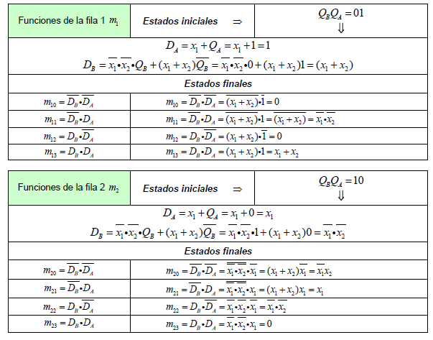

Slide 30
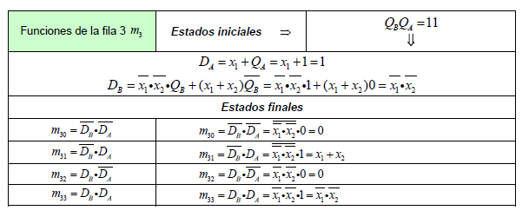

Slide 32
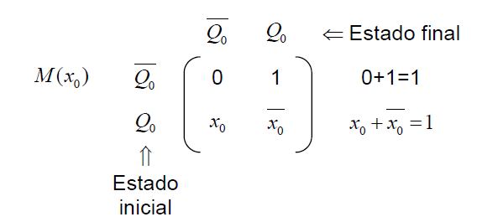
6.4. Diseño con biestables J-K
(0)
(1)
Síntesis
(0)
Ejemplo con dos estados
(1)

Slide 33
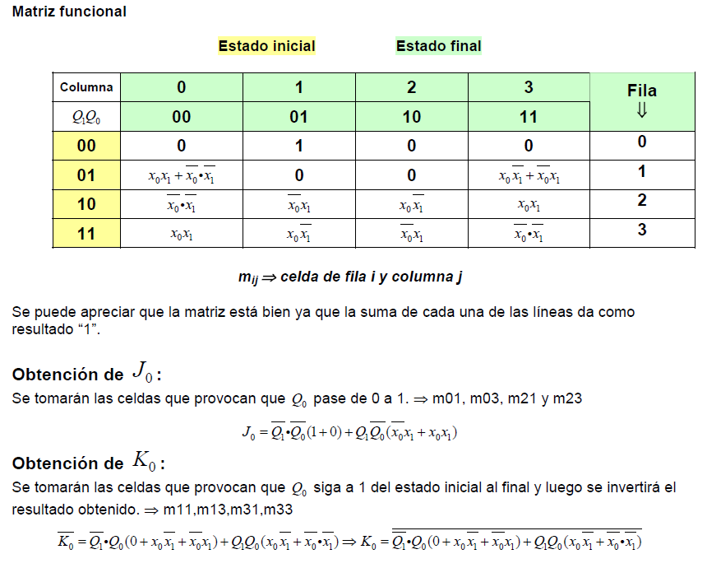
Ejemplo con 4 estados codificados con dos biestables

Slide 36
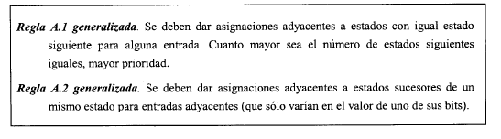
Reglas generales de adyacencia
Reordenación de los estados para obtener expresiones mínimas en Karnaugh, hay que aplicar las reglas de adyacencia

Slide 38
6.5. Contadores
Los contadores son circuitos secuenciales capaces de recorrer una secuencia previamente especificada de estados.
  Reciben un tren de impulsos y responden con una sucesión de estados correspondientes a la representación en binario del número de impulsos recibidos desde que se inició el ciclo.

Slide 39
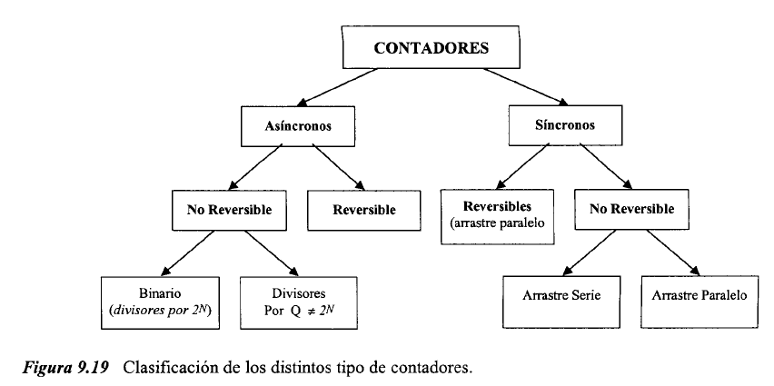

Slide 40
6.5.1. Contadores Asíncronos
Compuestos por básculas JK con J=K=1 (básculas T) de forma que la entrada de reloj entra en la primera báscula (bit de menor peso) y el reloj del resto de las básculas es la salida Q de la báscula anterior.
Esto provoca el sentido asíncrono del contador, ya que cuando entra el impulso de reloj a la primera báscula esta empieza a bascular, pero la siguiente no basculará hasta que no lo haya hecho la anterior.
Este efecto provoca una reacción que se va añadiendo de báscula a báscula y por lo tanto el tiempo de cambio de un estado al otro puede ser el resultado de acumular los tiempos de transición del número de básculas que intervienen en dicho cambio.
Suponemos que los biestables J-K usados son los que se disparan con la bajada del pulso de reloj

Slide 42
Contador Reversible
Para x=1 Seleccionamos la entrada de reloj de cada báscula de la salida Q de la báscula anterior, por lo tanto se comporta como un contador ascendente.
Para x=0 Seleccionamos la entrada de reloj de cada báscula de la salida Q´(negada) de la báscula anterior, por lo tanto se comporta como un contador descendente.

Slide 43
Contadores de diferentes bases y divisores de frecuencia
Hay dos formas de implementar contadores binarios de diferentes bases:
  1. Resetear todo el contador cuando el número binario al que llega contando es el de la base que se quiere conseguir.
    Ello provoca la puesta a cero del contador y el inicio de un nuevo ciclo.(clear)
  2. Poner a “1” todas las básculas del contador mediante el “Preset” cuando se llega al número de la base al que se quiere llegar menos 1 (base-1).
    Ello provoca que el contador llega al máximo de su capacidad de cuenta y de esta manera con el siguiente impulso de reloj se provoca su puesta a “0” y consiguiente inicio de ciclo de cuenta. (preset)
La implementación de divisores de frecuencia básicamente consiste en implementar contadores cuya base será el número por el que se quiere dividir la frecuencia.

Slide 44
Preset

Slide 45
Clear

Slide 46
6.5.2. Contadores Síncronos
Estos inconvenientes se solucionan utilizando contadores síncronos, con las siguientes características:
  Los relojes de todas las básculas están unidos entre sí y a la señal del reloj de entrada, de forma que la transición de ellas se produce en función de los valores que se introduzcan en sus entradas de datos.
  Todas las básculas comenzarán simultáneamente el proceso de cambio (si es que se ha de producir según los valores de sus entradas
  Se pueden implementar con básculas JK con las dos entradas unidas a “1” (básculas T)

Slide 47
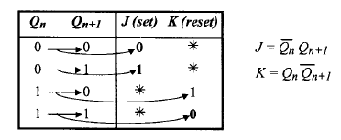
Funciones
J₀=K₀=1
J1=K1=Q₀
J2=K2=Q₀Q₁

Slide 48
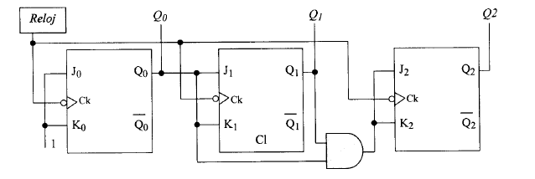
Contador síncrono de acarreo paralelo

Slide 49
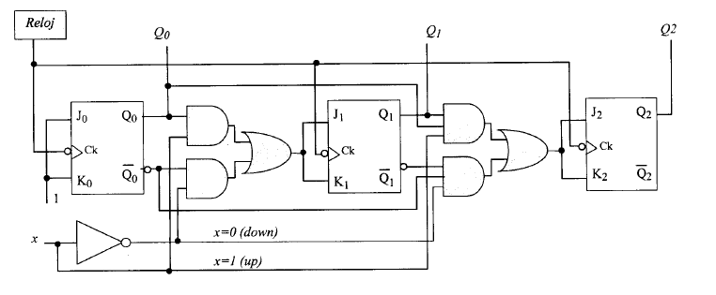
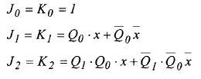
Contador Reversible
  En el caso de un contador ascendente:
    Mediante una puerta AND seleccionamos como las entradas de JK de cada báscula, las salidas Q de las básculas de pesos inferior.
  En el caso de un contador descendente:
    Mediante una puerta AND seleccionamos como las entradas de JK de cada báscula, las salidas Q´ (negada) de las básculas de pesos inferior.

Slide 50
6.5.3. Aplicación del método general a la Síntesis de Contadores con PLDs

Slide 51
Matriz de transición de estado

Slide 52
Matriz Funcional

Slide 54
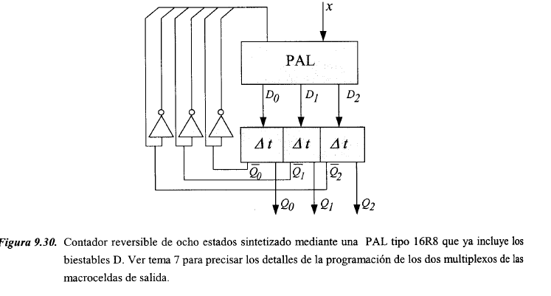

Slide 55
6.6. Registros de Desplazamiento
Un registro de desplazamiento es circuito digital con dos funciones básicas:
  Almacenamiento de datos
  Movimiento de datos
Con tales funciones una cuestión elemental es el modo de introducir y el modo de sacar los datos.
Hay dos maneras de manipular los datos:
  serie/paralelo;
En función de la entrada y la salida de dichos datos tenemos:
  Entrada serie / Salida serie (S-S).
  Entrada serie / Salida paralelo (S-P).
  Entrada paralelo / Salida serie (P-S).
  Entrada paralelo / Salida paralelo (P-P).

Slide 57
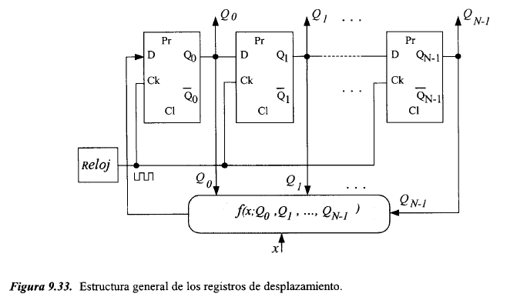

Slide 58
La implementación de los registros parte de dos premisas elementales
1) Estarán compuestos por tantas básculas D como bits queramos almacenar o manipular.
2) Según el modo de carga o desplazamiento:
    a) En el caso de una entrada paralelo, cada bit de entrada que queramos introducir se deberá conectar a cada una de las entradas de cada báscula del registro.
    b) En el caso de una entrada serie o un desplazamiento, cada entrada de cada báscula deberá ir conectada a la salida de la báscula inmediatamente inferior y de la cual deberá recoger el bit que se quiere desplazar.

Slide 59
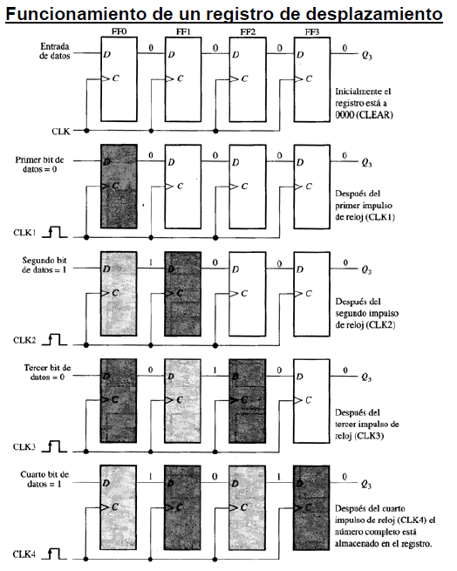

Slide 60
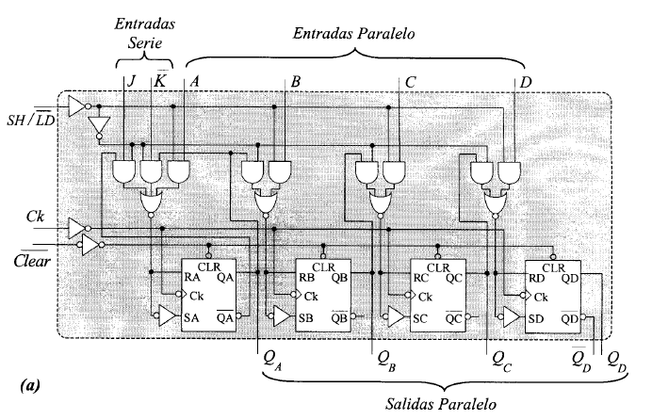
Registro de desplazamiento universal de cuatro bits SN74AS195

Slide 62
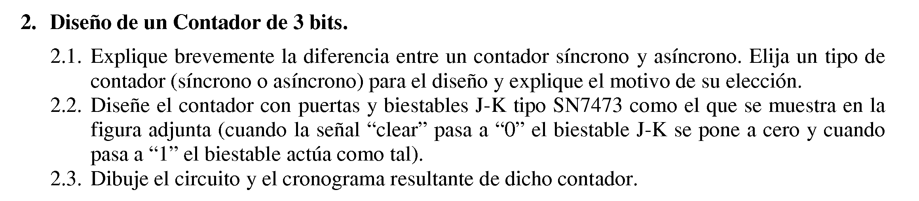

Slide 63
Glosario Tema 6
Sistema secuencial síncronos: Sistema guiado por los pulsos de un reloj en el que todos los cambios ocurren en los flancos de los pulsos de reloj.
Sistema secuencial asíncronos: Sistema guiado por cambios de nivel en las variables, sin que tengan que coincidir con los pulsos del reloj.
Representación: Dado un problema, obtenemos la descripción del circuito que necesitaríamos para su solución en términos del número de configuraciones de entrada necesarias, del número de estados necesarios, y de las transiciones entre estos estados para cada uno de los valores mutuamente exclusivos de las configuraciones de entrada.
Matrices de transición de estados: Conjunto de matrices que constituyen la representación formal del autómata. Sus elementos toman el valor 1 cuando ante una configuración de entrada hay una transición de un estado inicial a otro estado final, en caso contrario, tomarán el valor cero. Sólo tienen un uno por fila ya que desde un estado inicial sólo puede pasar a un estado final, no puede pasa a dos estados finales diferentes.
Matriz funcional: Matriz resultante de multiplicar cada matriz de transición, por la configuración de entrada que la produce, y sumar estos productos. Es una forma compacta de representar el conjunto de expresiones lógicas que controlan todas y cada una de las transiciones de estado para todas y cada una de las posibles configuraciones de entrada
Funciones de excitación: Expresiones lógicas de las señales de entrada de los biestables D y obtenidas a partir de la matriz funcional como suma de los productos de las configuraciones de entrada por los correspondientes estados iniciales que hacen que la correspondiente variable de estado esté en alta.
Contadores: Circuitos secuenciales capaces de recorrer una secuencia previamente especificada de estados. En general reciben como entrada un tren de impulsos y responden con una sucesión de estados correspondientes a la representación en binario del número de impulsos recibidos desde que se inició el ciclo.

Slide 64
Glosario Tema 6
Contador up/down: Contador que dependiendo del valor de una variable de control cuenta “hacia arriba” o “hacia abajo”,
Contador asíncrono binario: cuando le dejamos terminar su ciclo máximo.
Divisor por Q: Contador en el que se corta el ciclo de incrementar el contenido del contador en ese valor Q devolviendo desde aquí al contador a su estado inicial (00…0), siendo Q menor que el numero total de estados.
Contadores asíncronos: Contador que usa la entrada de reloj como entrada general al contador, es decir como variable lógica cuyo número de impulsos se desea contar.
Contadores síncronos: Contador en el que la señal de reloj entra a todos los biestables y los cambios de estado de los biestables se producen en todos a la vez coincidiendo con los flancos de subida o bajada de los pulsos de reloj.
Contador reversible síncromo de 8 estados: es un circuito secuencial en el que existe una entrada de control tal que cuando esta entrada está en alta, el contador incrementa su contenido con cada pulso del reloj e inversamente, cuando la entrada de control está en baja cada pulso de reloj decrementa en una unidad el contenido del contador.
Registros de desplazamiento: circuito secuencial que consta de N biestables D conectados en cascada en los que la información entra por el primer biestable y, ante los sucesivos pulsos de reloj, la información es transferida de cada biestable al siguientes.

Slide 65
Enlaces
Componentes electrónicos
  http://www.onsemi.com/PowerSolutions/home.do?lctn=header
Morillo
  http://www.uned.es/ca-bergara/ppropias/web_fund_sistemas_digitales/main.html

